Slide 1
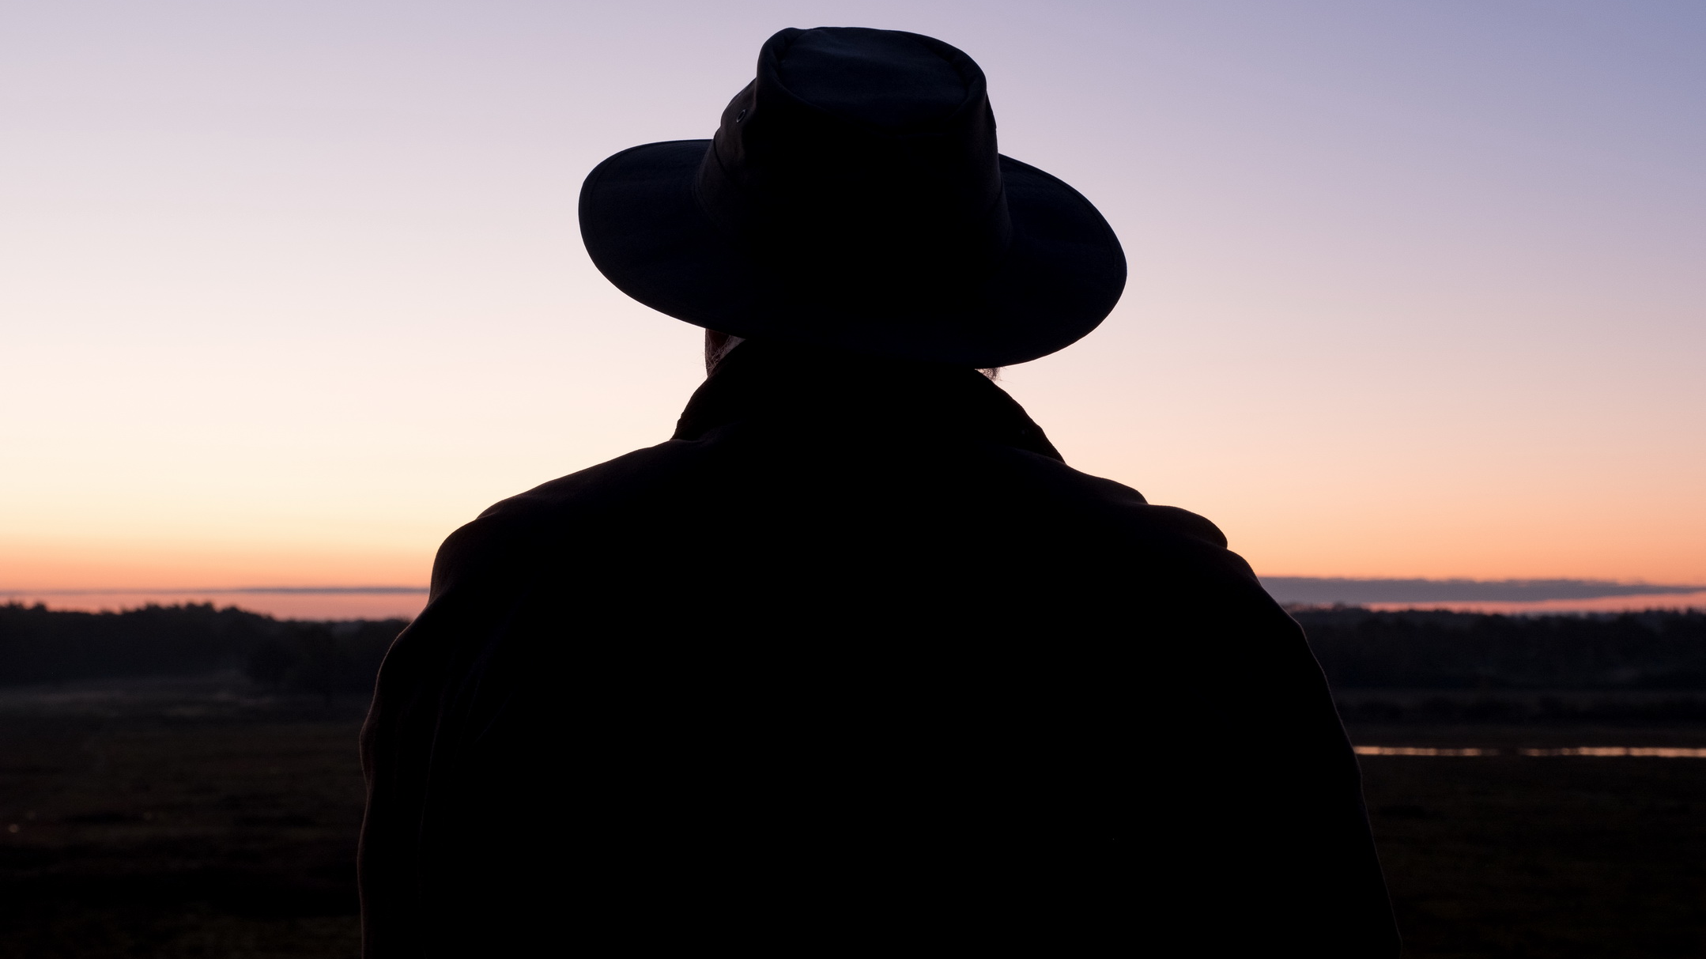
Do’s and don’ts
fotografie VisitBrabant
@hans avontuur

Slide 2
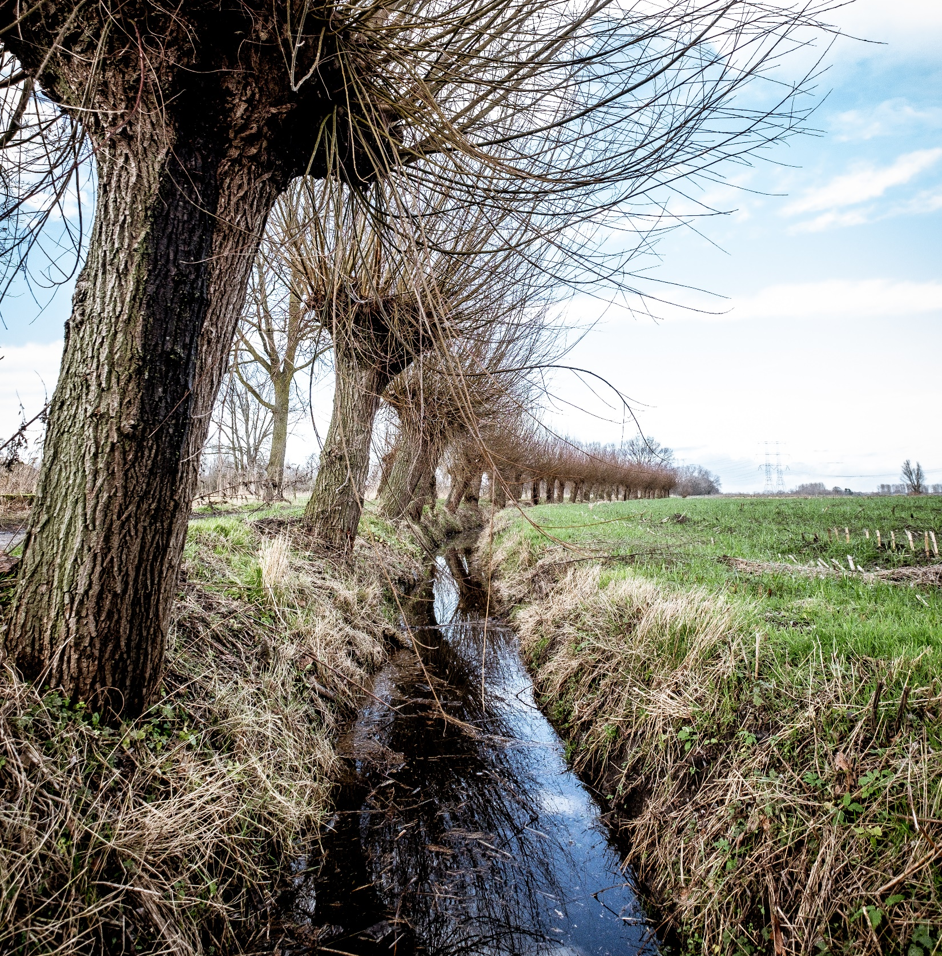
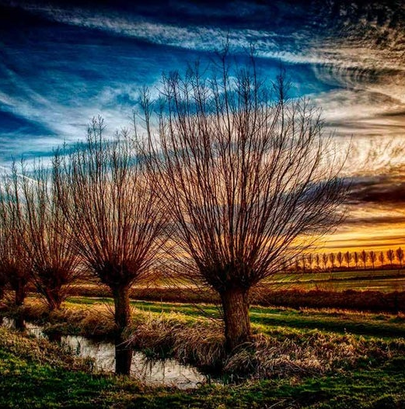
Landschap
Do: kies voor een natuurlijk landschap, authentiek, zoals het is, met echte kleuren. De plek zelf moet mooi zijn.
Don’t: maak van het landschap geen kermis met overdreven kleuren, vreemde composties of extreme groothoek opnames.

Slide 3
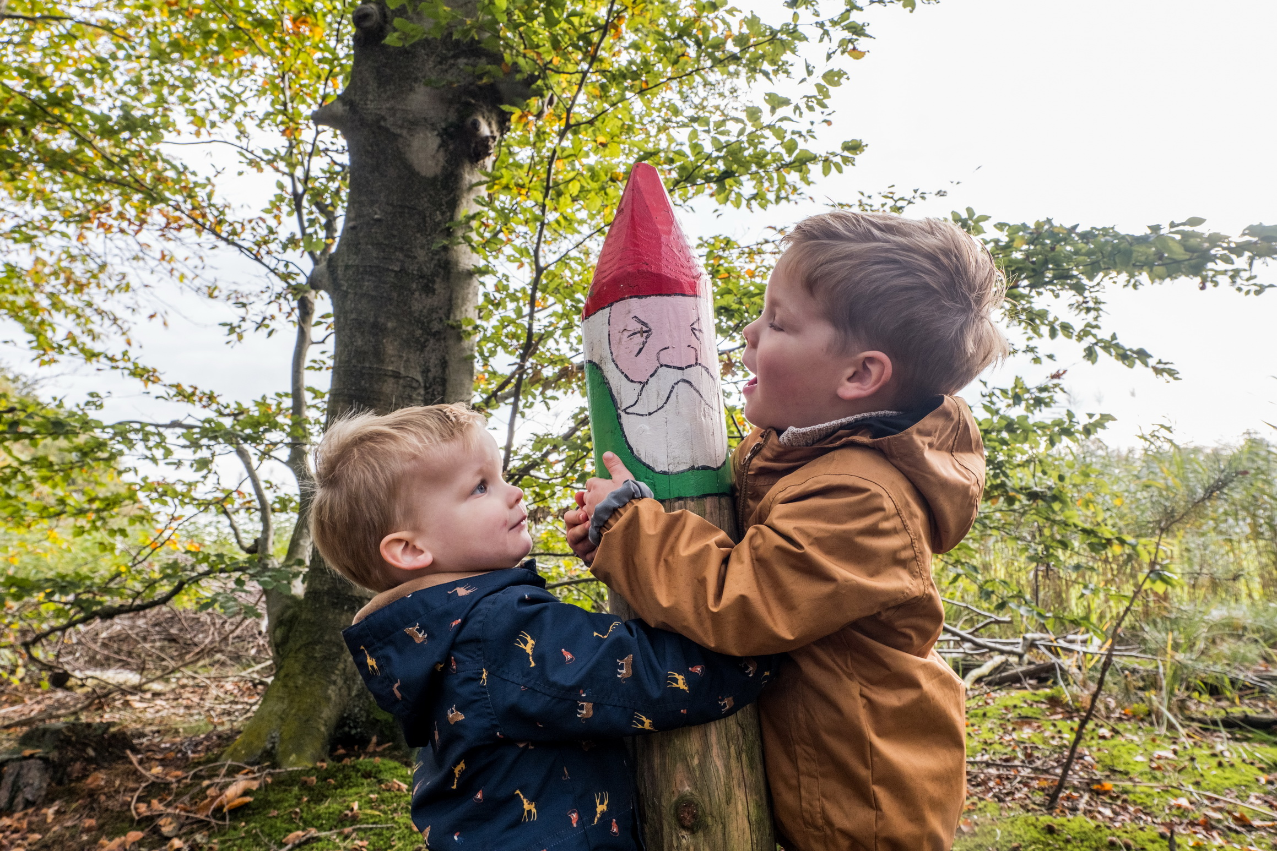
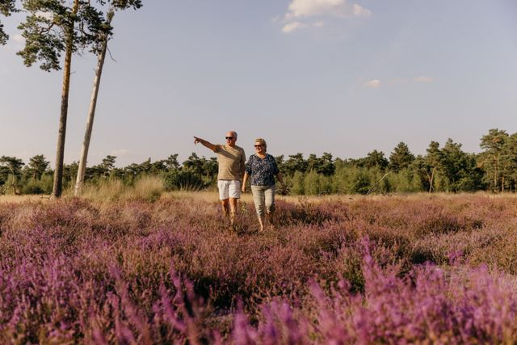
Mensen
Do: spontane ontmoetingen, echte mensen. Liefst zien we Brabanders, warm in beeld gebracht. Let op: dichtbij is vaak intiemer.
Don’t: probeer zo min mogelijk toeristen in beeld te brengen. Laat vooral zien waarom ze naar Brabant moeten komen.

Slide 4
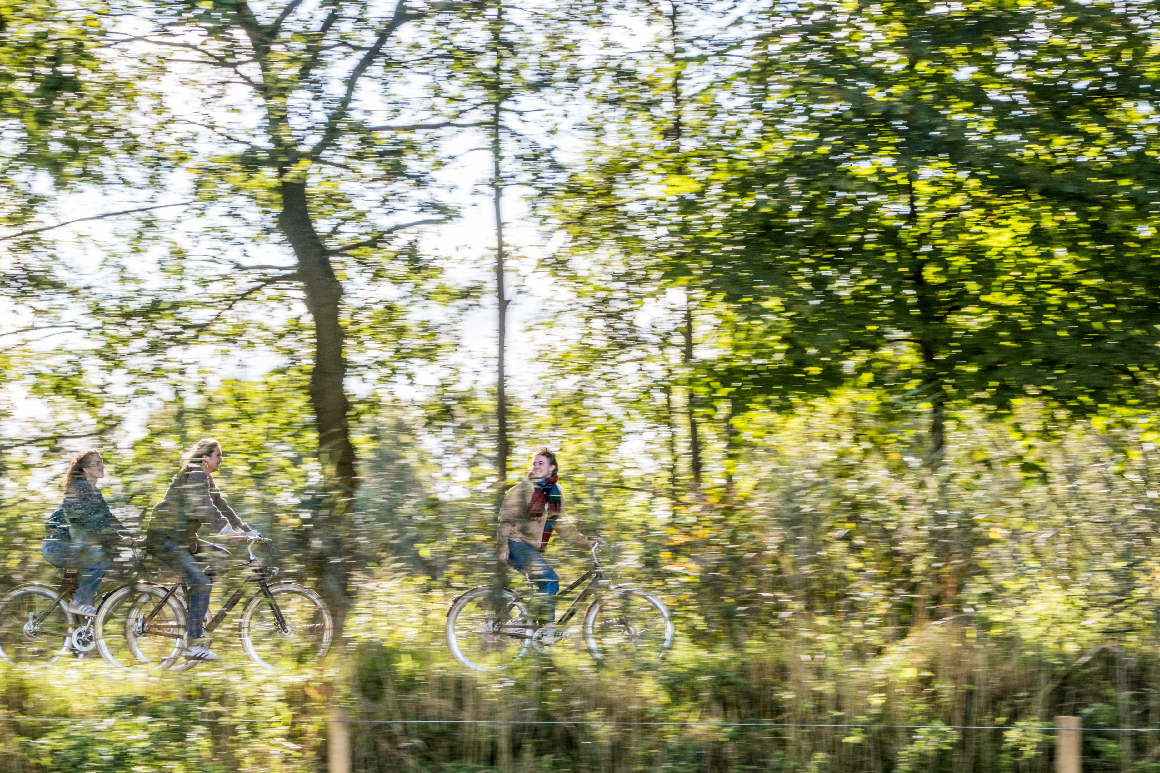
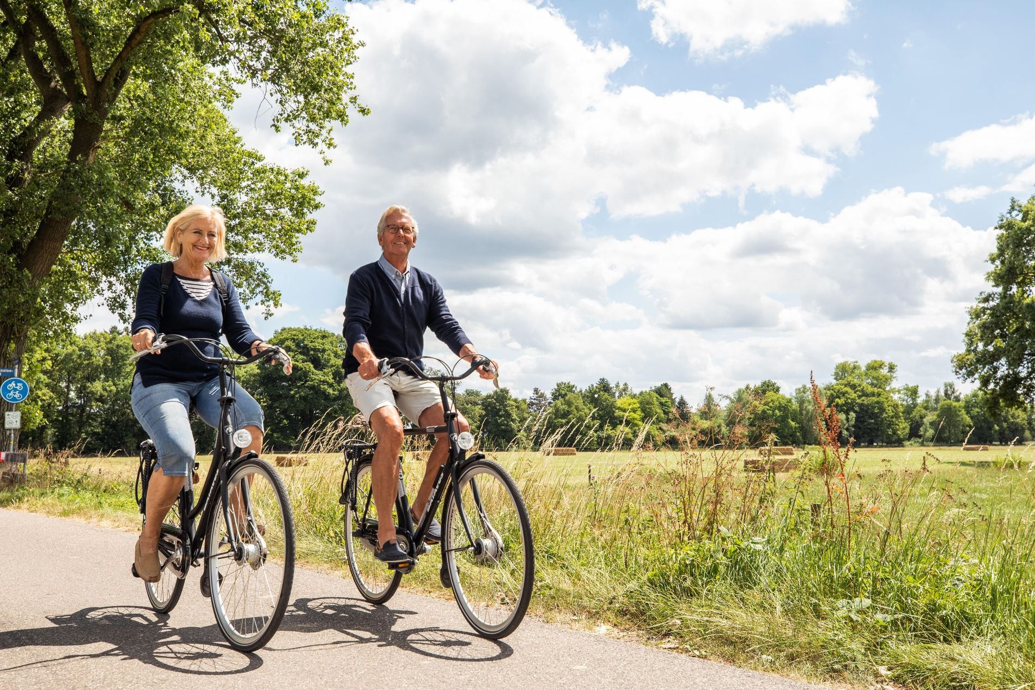
Fietsen / wandelen
Do: beweging en interactie tussen mensen geven een foto energie. De imperfectie (paaltjes en draad) draagt bij aan de echtheid, het verschil tussen editorial en reclame.
Don’t: vermijd cliché-beeld. Het hoeven niet altijd blije stelletjes in de zon te zijn met bij elkaar passende kleding. Liever niet!

Slide 5
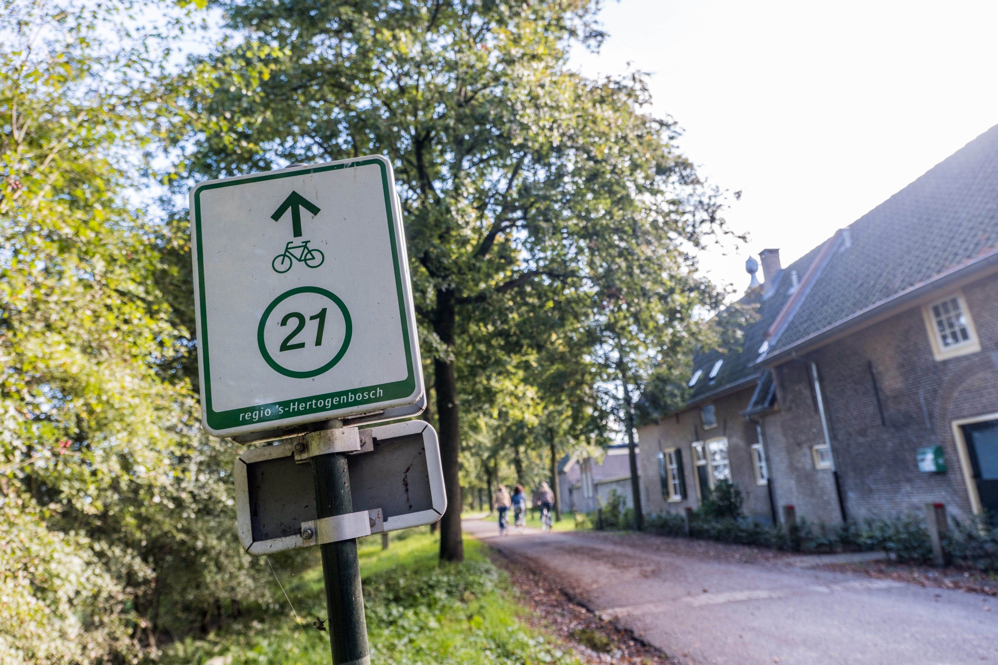
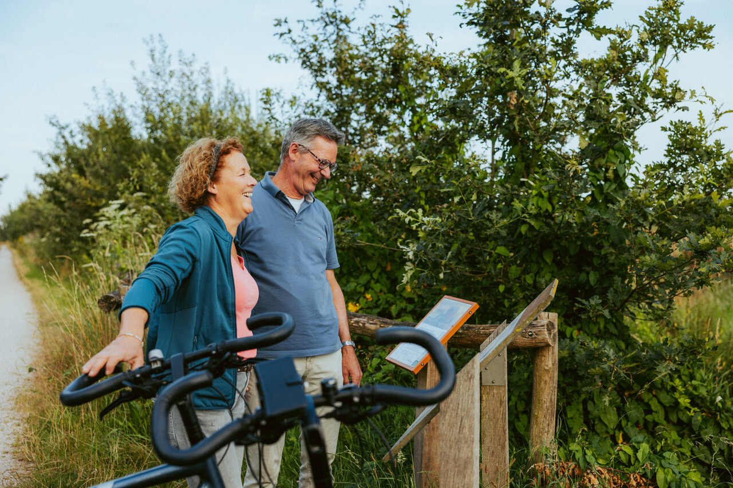
Dingen & Co.
Do: maak duidelijk waar de foto over gaat. Durf een routebord het onderwerp van de foto te laten zijn. Fietsers of wandelaars spelen dan de bijrol.
Don’t: voorkom onduidelijkheid. Wat staan deze mensen te doen? Waar gaat de foto over? Waarom lachen ze?

Slide 6
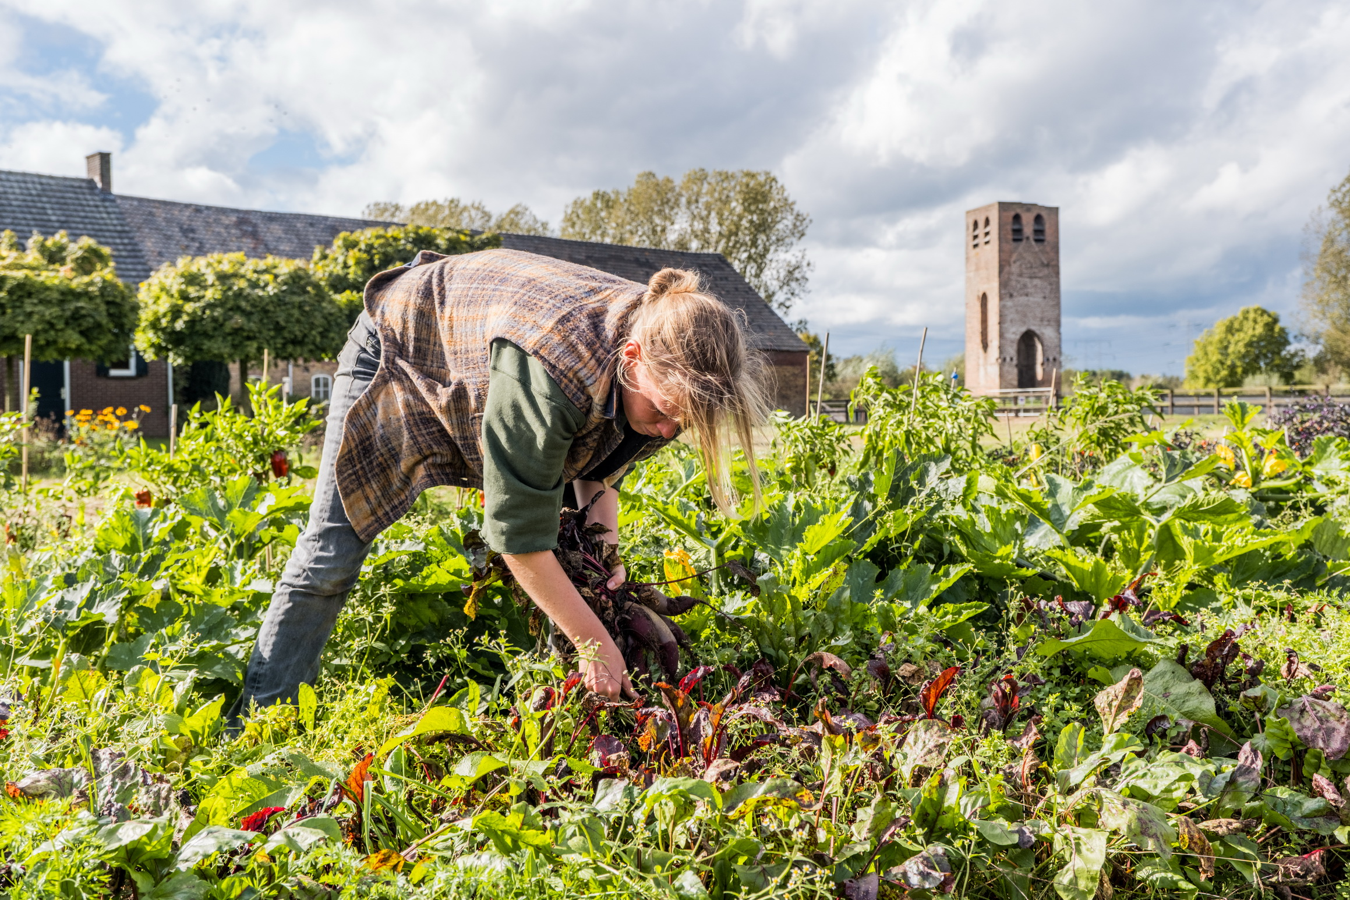
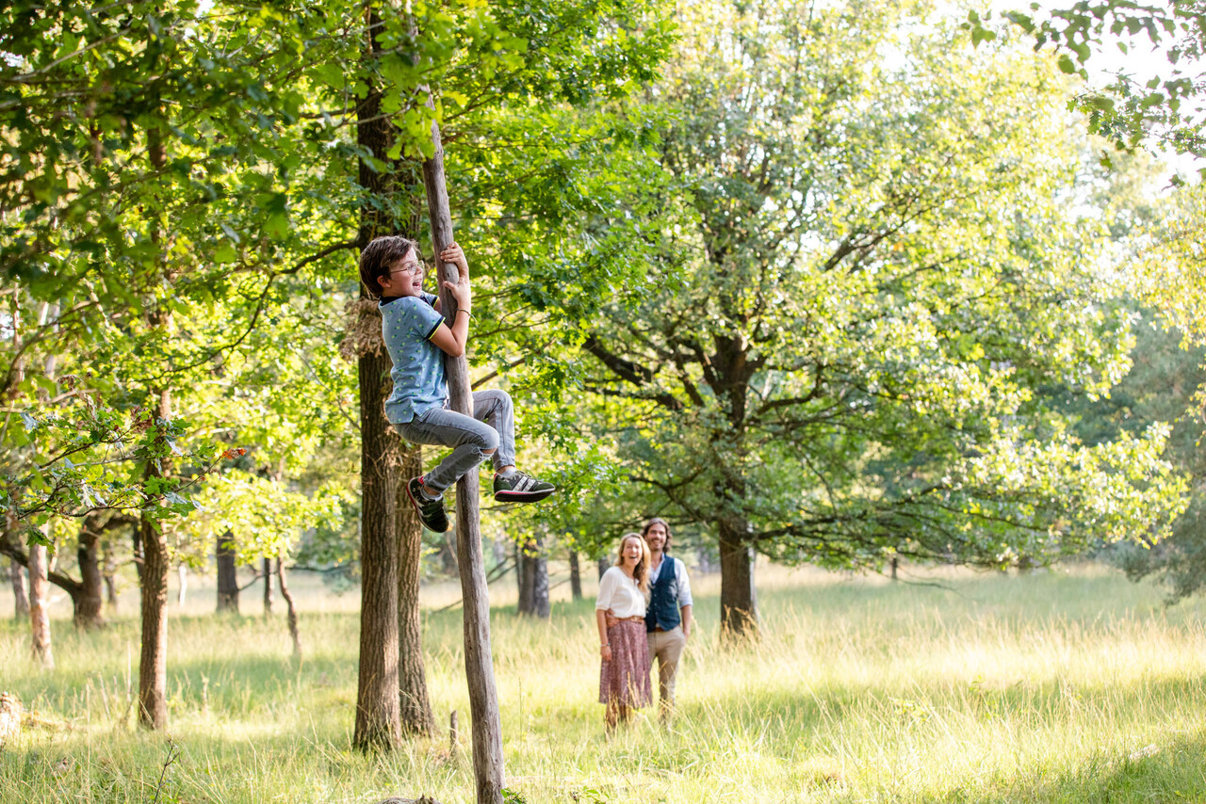
Activiteiten
Do: laat iemand zijn/haar werk doen en leg dat vast. Speel met wat je tegenkomt en zorg bovenal dat het klopt!
Don’t: regisseer niet teveel, dan wordt het al gauw onnatuurlijk, niet prettig om naar te kijken.

Slide 7
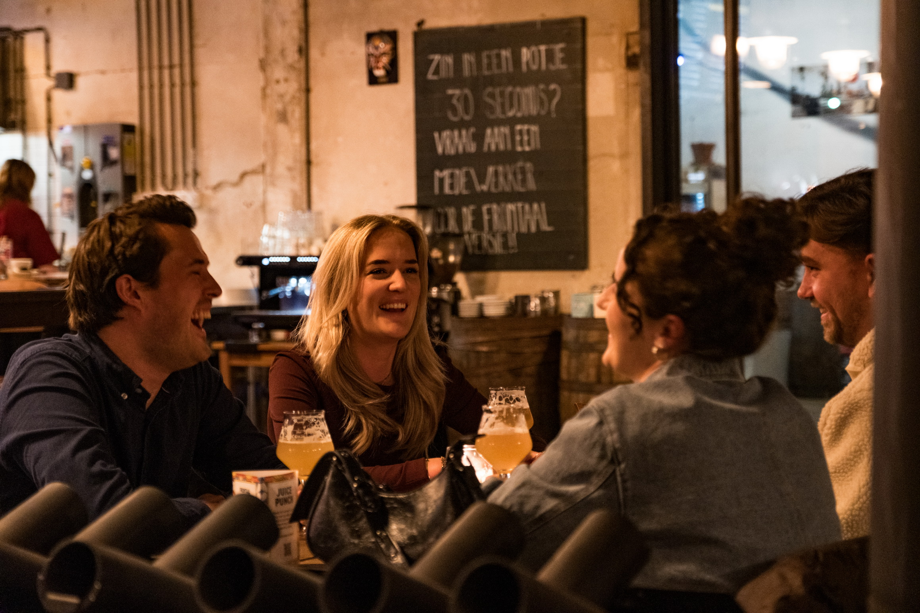
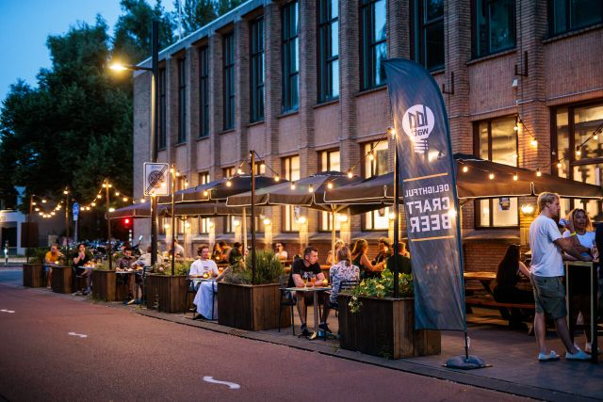
Beleving
Do: zoom in, zorg dat je er dicht op zit, de sfeer bijna letterlijk kunt proeven. Dat geldt voor bijna alles dat met beleving te maken heeft.
Don’t: uitzoomen kan best een keer, maar wees er zuinig mee. Je wilt liever op een terras zitten dan er van een afstandje naar kijken.

